Slide 1
Gli schemi dietetici: dalla dieta chetogenica in avanti
Maurizio Fadda
S.C. Dietetica e nutrizione clinica
Responsabile Dr.ssa simona bo
Città della salute e della scienza di Torino

Slide 2
Obesity in adults a clinical practice guidelines
Wharton S. et al. CMAJ 2020
Tutti gli individui, indipendentemente dalla taglia o dalla composizione corporea, trarrebbero beneficio dall'adozione di un modello alimentare sano e ben bilanciato e dalla pratica di un'attività fisica regolare.
Una attività aerobica (30-60 minuti) per la maggior parte dei giorni della settimana può portare a una piccola perdita di peso e di grasso, al miglioramento dei parametri cardiometabolici e al mantenimento del peso dopo la perdita del peso
La perdita di peso e il suo mantenimento richiedono una riduzione a lungo termine dell'apporto calorico. L'adesione a lungo termine ad un modello alimentare sano e personalizzato per soddisfare i valori e le preferenze individuali, soddisfacendo al tempo stesso le esigenze nutrizionali e gli obiettivi di obiettivi terapeutici, è un elemento importante per la gestione della salute e del peso.
Mabire L, Mani R, Liu L, et al. The influence of age, sex and body mass index on the effectiveness of brisk walking for obesity management in adults: a systematic review and meta-analysis. J Phys Act Health 2017;14:389-407. 55. Raynor HA, Davidson PG, Burns H, et al. Medical nutrition therapy and weight loss questions for the evidence analysis library prevention of type 2 diabetes project: systematic reviews. J Acad Nutr Diet 2017;117:1578-611. 56.
Raynor HA, Champagne CM. Position of the Academy of Nutrition and Dietetics: interventions for the treatment of overweight and obesity in adults. J Acad Nutr Diet 2016;116:129-47.

Slide 3
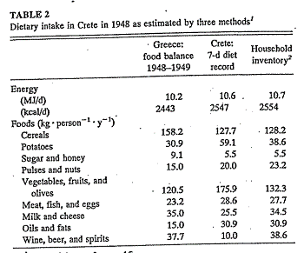
Mediterranean diets. Historical and research overview
Percentuale dei nutrienti sull’apporto calorico
Proteine 20%
Lipidi 40%
Glucidi 40%
Fibre gr 50 - 55
Nestle M. – Am J clin nutr 1995

Slide 4
Il pane era un punto fermo nel tradizionale dieta mediterranea fin dai tempi antichi, come pure al giorno d'oggi; tuttavia, era un pane a lievitazione naturale ricco in fibre, e questo accadeva nel Sud Italia, come probabilmente nelle coorti greche del Seven Countries Study.
Secondo le nostre tradizioni, il patrimonio culturale e le prove scientifiche, proponiamo che:
solo gli alimenti a base di cereali a basso indice glicemico (IG) e ricchi in fibra devono essere posti alla base della piramide della dieta mediterranea, e che, invece, i cereali raffinati e ad alto indice glicemico debbano essere situati in alto.

Slide 5
Sistematic review of mediterranean diet for long-term weight loss
Conclusioni:
I nostri risultati suggeriscono che l’intervento nutrizionale attraverso la dieta mediterranea si traduce con un riduzione di peso comparabile alle altre diete di riferimento utilizzate per il calo ponderale
Anche se seguendo la dieta mediterranea si può provocare una certa perdita ponderale e molto probabilmente altri benefici a livello generale di salute, non sembra essere superiore ad altre tipologie di intervento dietetico se utilizzata per produrre un calo ponderale in pazienti sovrappeso o obesi
Mancini IG. et al. – The Am J Med 2016

Slide 6
Recommendations on management of obesity in adults Commercial products and programs in obesity management
Per gli adulti che sono in sovrappeso o obesi, i seguenti programmi commerciali dovrebbero consentire di ottenere una perdita di peso lieve o moderata a breve o medio termine, rispetto alle cure abituali o all'educazione:
• WW (Weight Watchers) (level 1a, grade A)
• Optifast (level 1b, grade B)
• Jenny Craig (level 1b, grade B)
• Nutrisystem (level 1b, grade B)
Optifast, Jenny Craig, WW (Weight Watchers) e Nutrisystem dovrebbero ottenere una lieve riduzione dei valori di emoglobina glicata nel breve periodo rispetto alla consulenza abituale negli adulti affetti da obesità e diabete di tipo 2
Wharton S. et al. CMAJ 2020

Slide 7
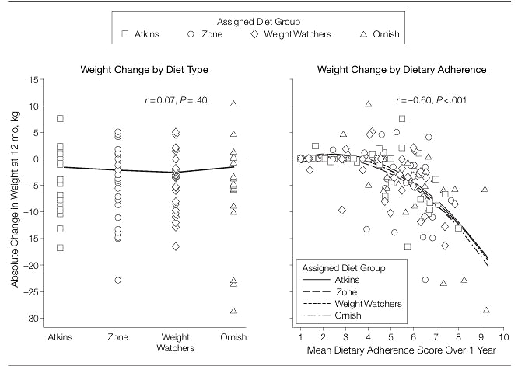
Dietary factors influencing weight loss: the single major factor is adherence
Dansinger ML. et al. JAMA, 2005

Slide 8
33 studi
Metanalisi/RCT
Low fat, high protein, low/high carbohydrate, low calories, vegan/vegetarian, meal replacements
Conclusioni: a causa dell’intervenire dei fattori esterni e dell’ambiente obesogeno il calo ponderale e il mantenimento del peso è difficile, ed in particolare è difficile soprattutto per le persone socialmente svantaggiate. Le misure di sanità pubblica dovrebbero incidere sulla urbanizzazione, le infrastrutture, l’approvvigionamento alimentare, la pubblicità e il marketing
Korczak D. et al. GMS, 2015

Slide 9
Maintenance of lost weight and long-term management of obesity
Il mantenimento a lungo termine del peso perduto è la sfida principale del trattamento dell'obesità.
Fattori biologici, comportamentali e ambientali cospirano per resistere alla perdita di peso e favorirne il recupero.
Il trattamento dell'obesità richiede un'attenzione e un sostegno continui e una consulenza specifica per il mantenimento del peso, al fine di migliorare la gestione del peso a lungo termine.
L'entità realistica della perdita di peso a lungo termine è significativamente inferiore alle aspettative dei pazienti e degli operatori sanitari. Tuttavia, anche piccole quantità di perdita di peso sostenuta portano a miglioramenti della salute clinica e a riduzioni dei fattori di rischio.
Hall KD. et al. Med Clin North Am 2019

Slide 10
Il temperamento, tra psicobiologia e teoria della personalità
Novelty Seeking (NS – Ricerca della Novità): ricerca costante della novità, tendenza a reagire con eccitazione agli stimoli e a non temere le conseguenze di comportamenti che possono far incorrere nel pericolo.
Harm Avoidance (HA – Evitamento del Danno): tendenza all’inibizione del comportamento per evitare danni e novità (correlato alla paura dell’ignoto), reiterazione di comportamenti abitudinari e predisposizione a sviluppare depressione reattiva in situazioni di perdita.
Reward Dependence (RD – Dipendenza dalla Ricompensa): continuo bisogno di gratificazione e rinforzo, soprattutto a livello sociale.
Persistence (P – Persistenza): tendenza a perseguire un obiettivo indipendentemente dagli stimoli esterni.
Cloninger R. Personality and Psychopathology 1999

Slide 11
Spunti di lavoro
Utilizzo di pattern mediterranei «veri»?
Modulazione del microbiota intestinale attraverso pre/pro/post biotici e piani dietetici ricchi in alimenti fermentati?
Digiuno e timing dei pasti?
Flessibilità metabolica? Percorso di calo ponderale e di mantenimento con differenti schemi dietetici?
Attività fisica?
Trattamento intensivo?

Slide 12
Spunti di lavoro
Utilizzo di pattern mediterranei «veri»?
Modulazione del microbiota intestinale attraverso pre/pro/post biotici e piani dietetici ricchi in alimenti fermentati?
Digiuno e timing dei pasti?
Flessibilità metabolica? Percorso di calo ponderale e di mantenimento con differenti schemi dietetici?
Attività fisica?
Trattamento intensivo?

Slide 13
Nel 1960, gli abitanti di Nicotera seguivano una dieta definita come "dieta mediterranea italiana di riferimento", ma nel 1996 la dieta di Nicotera è simile a quella di una dieta italiana media, le cui caratteristiche sono totalmente differenti rispetto una vera dieta mediterranea.
Questo cambiamento nelle abitudini alimentari può essere responsabile dell’aumento della obesità e dell’aumentato rischio di CHD e tumore nella popolazione generale in assenza di altri fattori.

Slide 14
La dieta cretese ai tempi del Seven Country Study (1947) era la vera dieta mediterranea
Lipidi: 35-40% delle calorie totali, consumo di olio pari a 25 l/anno/persona
Frutta e verdura: da 9 a 12 porzioni al giorno
Pane: esclusivamente mescolanza di grano e orzo integrale, saltuariamente patate, riso integrale e pasta all’uovo integrale
Legumi: 3 volte alla settimana, prevalentemente secchi (fave, ceci, lenticchie, piselli spaccati e fagioli bianchi)
Frutta secca: consumo frequente di mandorle nocciole castagne e noci
Uova: 2-3 settimana da galline che razzolavano liberamente (alto apporto di omega-3)
Pesce: 1 volta la settimana nelle zone interne, 2-3 volte sulla costa
Carne: consumo estremamente saltuario prevalentemente nelle festività, pollame 1 volta la settimana
Formaggi: consumo saltuario di formaggi di capra
Vino: consumo regolare ma moderato di vino rosso
Utilizzo in tutte le ricette di erbe fresche: origano, timo, rosmarino, salvia

Slide 15
Spunti di lavoro
Utilizzo di pattern mediterranei «veri»
Modulazione del microbiota intestinale attraverso pre/pro/post biotici e piani dietetici ricchi in alimenti fermentati
Digiuno e timing dei pasti
Flessibilità metabolica? Percorso di calo ponderale e di mantenimento con differenti schemi dietetici.
Attività fisica?
Trattamento intensivo?

Slide 16
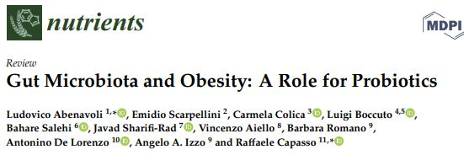
La modulazione dei ceppi batterici nel tratto digestivo può contribuire a rimodellare il profilo metabolico nell'ospite umano obeso, come suggeriscono diversi dati provenienti da studi su animali e sull'uomo.
È quindi ipotizzabile una profonda revisione delle evidenze relative all'uso di probiotici, prebiotici e antibiotici nei pazienti obesi.
Avenavoli L. et al. Nutrients 2019 Nov; 11(11): 2690

Slide 17
Il consumo regolare di alimenti fermentati è stato associato a una serie di benefici per la salute tra cui una migliore digestione, una maggiore immunità e una maggiore perdita di peso, suggerendo che gli alimenti fermentati abbiano il potenziale per contribuire alla progettazione di approcci terapeutici nutrizionali efficaci per l'obesità e per le patologie ad essa correlate
Jalili M. et al. Int J Molec Sci 2023

Slide 18
Spunti di lavoro
Utilizzo di pattern mediterranei «veri»
Modulazione del microbiota intestinale attraverso pre/pro/post biotici e piani dietetici ricchi in alimenti fermentati
Digiuno e timing dei pasti
Flessibilità metabolica? Percorso di calo ponderale e di mantenimento con differenti schemi dietetici.
Attività fisica
Trattamento intensivo

Slide 19
I meccanismi fisiologici potenzialmente vantaggiosi possono essere avviati solo se uno stato post-assorbitivo è sostenuto da un digiuno ininterrotto per una durata più lunga di quella applicata in molti studi.
In effetti, effetti promettenti sulla massa grassa e sulla sensibilità all'insulina sono stati riportati quando la durata del digiuno viene estesa di routine oltre le sedici ore consecutive.
Ulteriori progressi richiederanno che questi modelli siano testati con controlli appropriati per isolare se i possibili effetti sulla salute del digiuno intermittente siano principalmente attribuibili a periodi post-assorbitivi regolarmente prolungati o al bilancio energetico netto negativo indirettamente generato da qualsiasi forma di dieta.
Avenavoli L. et al. Nutrients 2019 Nov; 11(11): 2690

Slide 20
Lo stesso pasto consumato la sera, rispetto al consumo mattutino ha determinato un RMR inferiore e un aumento delle risposte glicemiche/insulinemiche, suggerendo variazioni circadiane nel dispendio energetico e nel modello metabolico di individui sani.
Probabilmente, quando si forniscono raccomandazioni nutrizionali, si dovrebbe tenere conto dell'orario dei pasti.
Bo S. et al. Int J Obesity 2017

Slide 21
Spunti di lavoro
Utilizzo di pattern mediterranei «veri»?
Modulazione del microbiota intestinale attraverso pre/pro/post biotici e piani dietetici ricchi in alimenti fermentati?
Digiuno e timing dei pasti?
Flessibilità metabolica? Percorso di calo ponderale e di mantenimento con differenti schemi dietetici?
Attività fisica?
Trattamento intensivo?

Slide 22
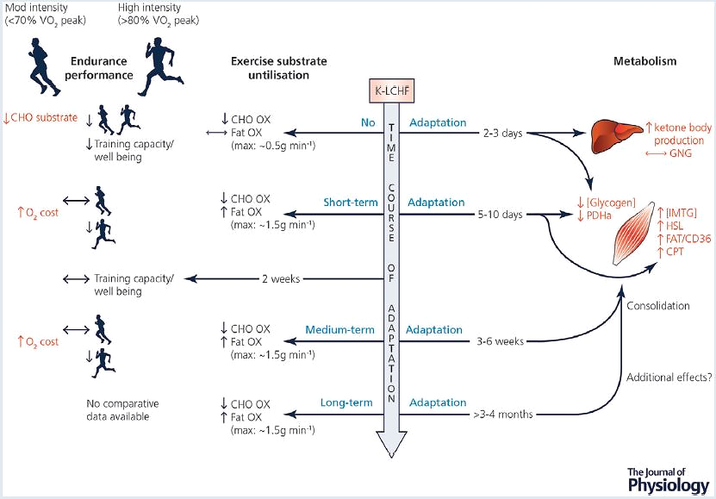
Un breve (5-6 giorni) adattamento a una dieta a basso contenuto di carboidrati e ad alto
contenuto di lipidi in atleti d'élite ha aumentato l'ossidazione dei grassi durante l'esercizio.
L'aumento dell'utilizzo dei grassi durante l'esercizio fisico è stato associato a un aumento
del 5-8% del costo dell'ossigeno
Burke LM. J. Physiol 2021

Slide 23
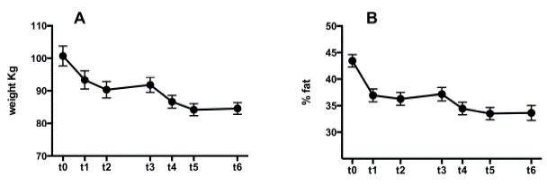
Safety and efficacy of a multiphase dietetic protocol with meal replacement including a step with Very Low Calorie Ketogenic Diet (VLCKD)
800 -1200 kcal
1800 kcal
900-1200 kcal
1800 kcal
Body weight kg
Body fat %
Paoli A. et al. – Nutrients 2014

Slide 24
Spunti di lavoro
Utilizzo di pattern mediterranei «veri»
Modulazione del microbiota intestinale
Digiuno e timing dei pasti
Flessibilità metabolica? Percorso di calo ponderale e di mantenimento con differenti schemi dietetici.
Attività fisica
Trattamento intensivo

Slide 25
Comparative efficacy of exercise training modes on systemic metabolic health in adults with overweight and obesity: a network meta-analysis of randomized controlled trials
In sintesi, il nostro studio ha dimostrato che i diversi tipi di esercizio fisico hanno un'efficacia variabile per le diverse anomalie metaboliche e l’obesità
L’ esercizio aerobico produce i migliori risultati nella riduzione del peso corporeo e del BMI, mentre l’interval training ad alta intensità è molto probabilmente l'intervento migliore per migliorare la composizione corporea e lo stato metabolico sistemico negli adulti con sovrappeso e obesità.
I risultati mostrano una visione più approfondita e la necessità di una prescrizione accurata e personalizzata dell'esercizio fisico per gli individui in sovrappeso e obesità nel mondo reale.
Wang H. et al. Front Endocrin 2024

Slide 26
Spunti di lavoro
Utilizzo di pattern mediterranei «veri»
Modulazione del microbiota intestinale
Digiuno e timing dei pasti
Flessibilità metabolica? Percorso di calo ponderale e di mantenimento con differenti schemi dietetici.
Attività fisica
Trattamento intensivo

Slide 27
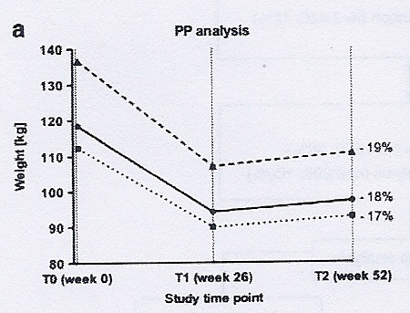
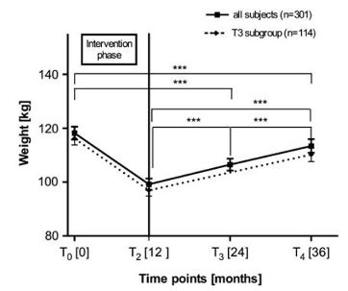
Programmi di mantenimento a lungo termine
Multicenter German
Program (37 Centers)
1999-2008
8.296 pts included
(BMI 40.8 kg/m²)
- Drop-out: 42%:
4.850 pts analyzed
Intensive support (52 wk)
- nutrition counseling
behavior therapy
exercise units and counseling
weekly (first 6 months) and
bi-weekly (6-12 mo) meetings
Diet program:
VLCD (800 kcal): 12 wk
Refeeding phase: 6 wk
Stabilization phase: 7 wk
Maintenance phase: 26 wk
36 mesi
12 mesi
Bischoff SC, Int J Obesity, 2011

Slide 28
Grazie

